Slide 1
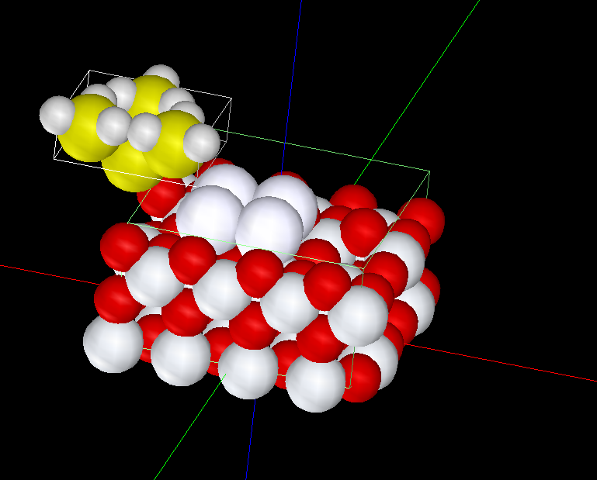
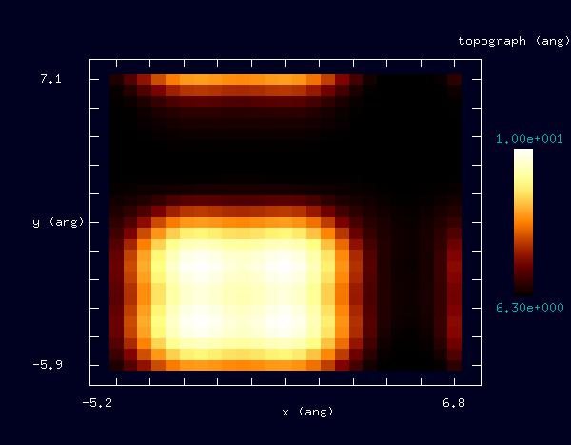

【DFTB】TiO₂(110)上のPtのSTM像
自動車関連分野
実験画像（Pt₄の場合）
Pt
Constant current STMシミュレーション
O
探針：Si₄H₉
試料：TiO₂上のPt₄
スキャンエリア：12Å×13Å
スキャンモード：constant current STM
探針バイアス：+1.0[V]
電流値：400[nA]
Ti
実測画像
スキャンエリア：3.5×3.5nm²
バイアス、電流値は未記載
表面科学Vol. 31, No. 10, pp. 537-542, 2010
画像はコントラスト調整後
Notes:
DFTB_ConstCurrentSTM_Inorganic_028

